Slide 1
迷惑メールの悪循環による事業者の苦悩
JPAAWG 8th General Meeting
B1-4
Lightning Talks
2025年11月4日
サイバーソリューションズ株式会社
児珠 大輔

Slide 2


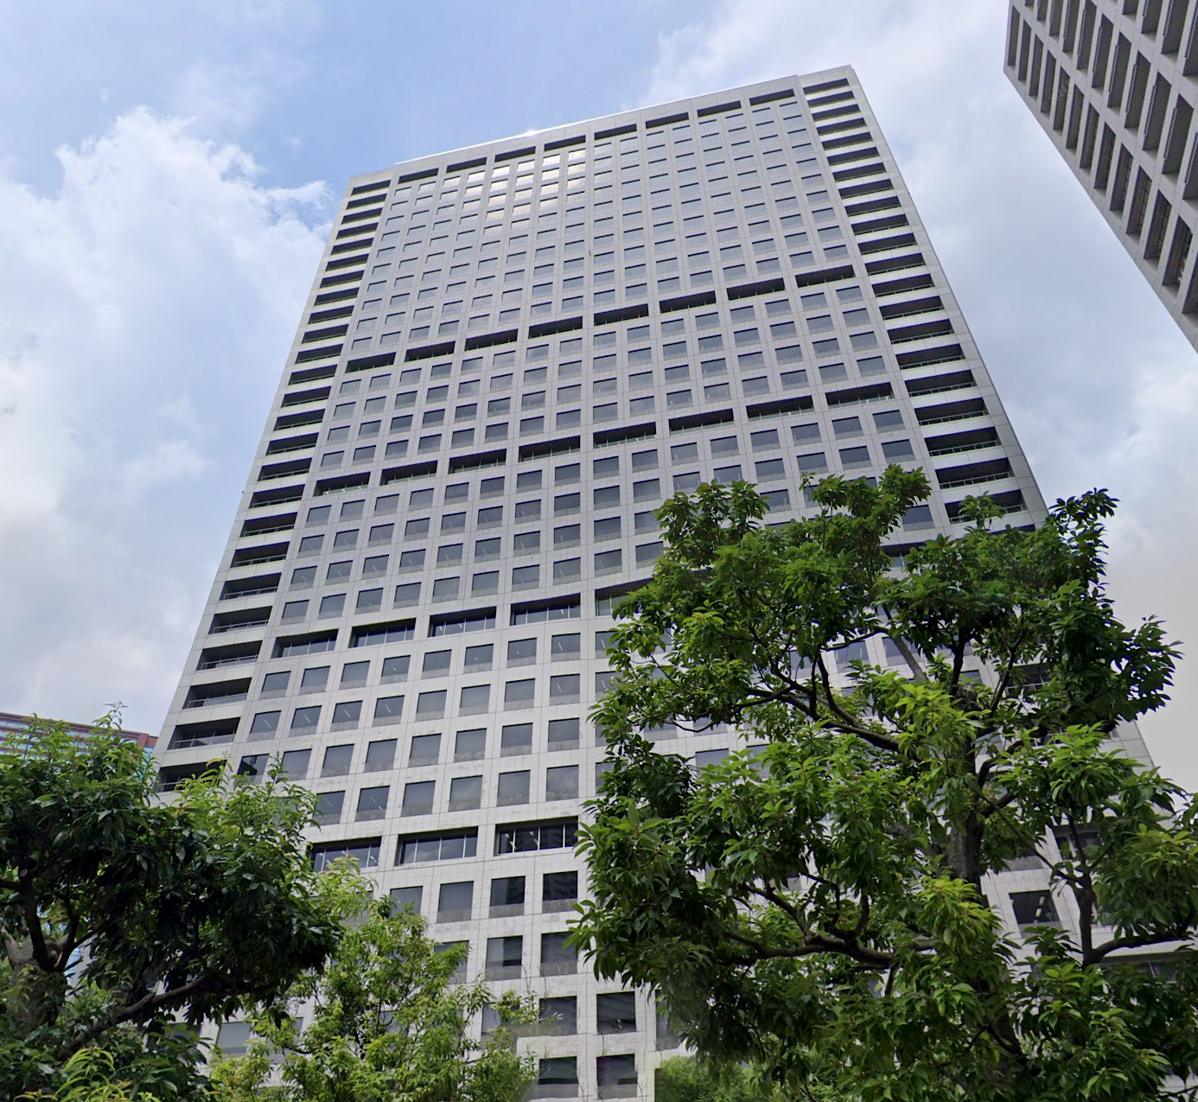
会社紹介
ミッション
日本企業に安全なビジネスコミュニケーションを届け続ける｡
おかげさまで
商号 | サイバーソリューションズ株式会社
事業内容 | メッセージングに専心したソリューションプロバイダー
資本金 | 596,350,120 円
設立 | 2000年1月 ※
拠点 | （本社）〒108-0023 東京都港区芝浦3-4-1 グランパークタワー34F （関西）〒530-0047 大阪府大阪市北区梅田1-11-4-1600 大阪駅前第4ビル 16F
Webサイト | https://www.cybersolutions.co.jp
旧サイバーソリューションズ株式会社の設立日を記載しております。MBOによって現在のサイバーソリューションズ株式会社（2022年12月設立）に吸収合併されております。

Slide 3





コミュニケーション・ソリューション
メール
チャット
セカンダリメールサービス
BCP対策
クラウドストレージ (コミュニケーション・ソリューション)
グループウェア
(コミュニケーション・ソリューション)
メールBOX
メッセージ
基本サービス
安全なファイル共有
グループウェア
柔軟なメールBOX
ダイレクトメッセージ
同一/別ドメインの選択
権限設定
（読取り・編集・削除・共有）
スケジュール・施設予約
権限設定
グループメッセージ
アンチウイルス・スパム
URLリンク共有
掲示板・社内通知
2024年11月
販売開始
2025年1月
販売開始
フィルター設定
ビジネス用スタンプ
過去メールも閲覧可能
DLPによる共有チェック
ファイル管理
組織グループ設定
権限設定
最短０分切替専用GUI
監査ログ
アドレス帳
他システム連携
ゲストアカウント
ユーザー自身切替制御可能
優れた管理機能
会議室
WEBAPI
ユーザー利用制御
復旧支援サービス
SSO~AD/LDAP認証
ポータル
シングルサインオン
IPアクセス制御
復旧後データの移行
複数ユーザーレベルによる設定
全社・部門・個人ポータル
Notes:
メールの無害化システムは主として官公庁、金融向けです。約500団体が使用してます。
概略は 本文：テキスト化、URL非リンク化 添付ファイル：マクロ除去、画像化などをクリンなファイルにしてから
LG-WANに安全なメールを送ります。

Slide 4




セキュリティ・ソリューション
脅威防御･標的型攻撃対策
･情報漏洩対策
メールアーカイブ・監査・
訴訟・コンプライアンス
メール無害化
クラウドメールセキュリティ
CMSS
脅威防御・標的型攻撃対策
送受信メール・チャットアーカイブ
本文
脅威防御・標的型攻撃対策
アンチウィルス・アンチスパム
改ざん不可能なリアルタイム保存
全メールテキスト化
アンチウィルス・アンチスパム
フィッシング対策
e-Discovery対応(電子証拠開示)
URL非リンク化
フィッシング対策
なりすまし対策
EDRMフローにそった監査
添付ファイル
なりすまし対策
BEC対策
外部監査法人と連携した監査
添付ファイルテキスト変換
BEC対策
情報漏えい対策
高速検索
添付ファイル画像変換
情報漏洩対策
(メール誤送信​・個人情報)
メール誤送信​対策
監査業務をスピーディーに対応
ファイル無害化連携
メール誤送信​対策
個人情報漏洩・PPAP対策
多言語UI
OPSWAT / Sanitizer など
個人情報漏洩・PPAP対策
コンプライアンス対策
アーカイブ・監査・e-Discovery
アクセスコントロール
（認証・アクセス制御）
シングルサインオン(SSO)
Notes:
MGは簡単に申し上げますと INBOUNDのメールを脅威から守る、AV,SPAM,Fishingなどのチェックをする
OUTBOUNDは情報漏洩対策。ご送信、PPAPなどがあります。 CMSS 先のMGと
プラス アーカイブ監査（メールの保存、監査、訴訟など対応できるシステム）
プラス アクセスコントロール（認証とアクセス制御）
大きく3つの機能を纏めて、
主としてMS365とGoogle向けですが、正直に言って全てのメーラーにも対応できる。

Slide 5

導入実績 一例
民間企業
自治体

Slide 6
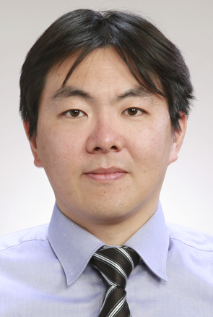


自己紹介
児珠 大輔 サイバーソリューションズ株式会社
こだま だいすけ
メールには古くから関わっています。大昔にOP25Bのリコメンデーションに携わっていました。
現在は、法人のお客様対応を中心にカスタマーサポート等を行っております。
プライベートでは、卓球の審判の資格を取得して、栃木国体・高校選抜にて審判員を経験しました。
趣味はドライブです。
会社 | 年 | 備考
某電機メーカー | 2000年～ | ISP部門でサーバ構築・メール業務
某電機メーカー子会社 | 2006年～ | 出向
某ISP | 2014年～ | 社名変更（転籍）
 | 2018年～ | 社内ITシステム業務に異動
現職！！ | 2023年11月～ | メール全般＆その他
JEAG、dkim.JP
など
メールをやりたくて転職しました

Slide 7
本題

Slide 8




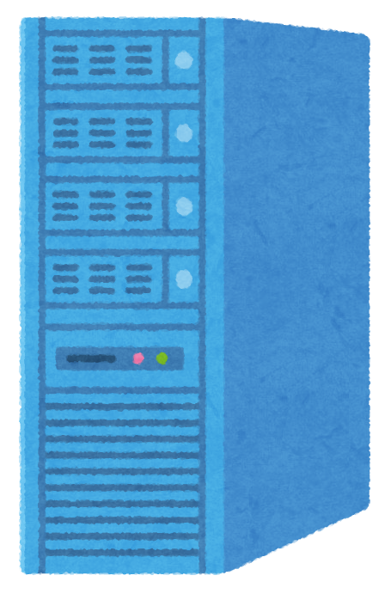
最初は少量の迷惑メールから・・・
ID/PASS
弊社になりすましたメールボックスあふれの警告メール
お問い合わせ内容
メールボックスがスカスカなのに警告がきた
サイバーが送ったメールで正しいか
ID/PASSを入れちゃったのですが、どうしたらいいか？
お問い合わせいただければ、案内可能

Slide 9


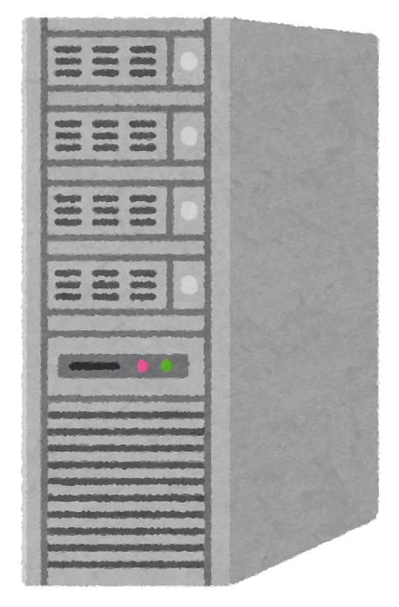
その後・・・
ID1,PASS
ID2,WORD
ID3,1111
ID4,0123
：
ID1,PASS
ID2,WORD
ID3,1111
ID4,0123
：
ID/PASS→From変更可能
SMTP-AUTHにて、ID/PASSで認証されてメールを送信される
サービス上、認証IDと送信者アドレスが異なる場合でも送信可能
クラウドサービスのため、システム内のドメインを名乗られると、SPF/DKIM/DMARCがpassになってしまう

Slide 10


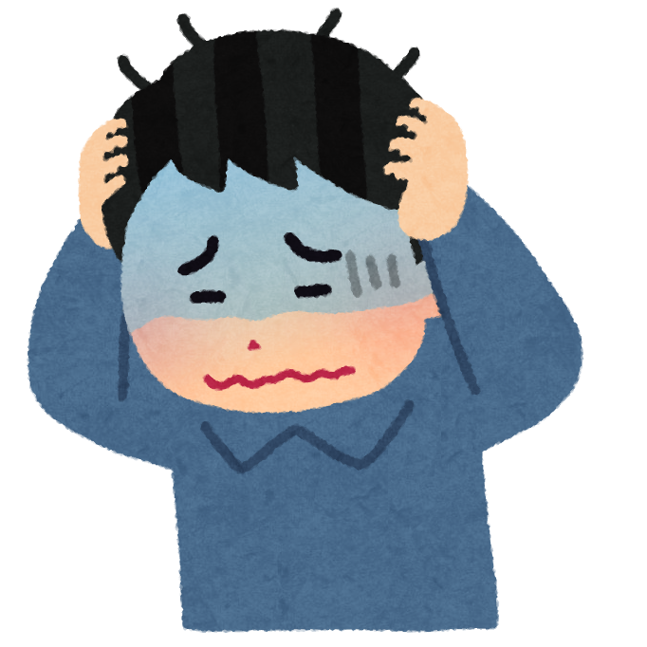


苦悩
ReturnMailが大量に届いた！
迷惑メールが来た
バックスキャッターを
どうにかしてほしい
なりすましは、なぜ起こるのか？

Slide 11

対策します！
ID1,PASS
ID2,WORD
ID3,1111
ID4,0123
：
ID1,PASS
ID2,WORD
ID3,1111
ID4,0123
：
ID/PASS→From変更可能
11/5 SMTP-AUTHで認証したアドレスしか名乗れない様に制限を入れます
認証したID（アドレス）と送信者の一致が必要
利用者へのID/PASSの管理強化を求める
ID/PASSを搾取された人がそのアドレスでメール送信はされてしまう
→ ID/PASSの管理の徹底を求めていく

Slide 12
まとめ
ID/PASSの管理責任はお客様（利用者）
メール事業者観点では、しっかりID/PASSを管理してほしい
認証できているということは、メールも閲覧し放題（セキュリティ上も問題）
なりすまされた人は被害者
なりすまされた人・事業者にクレームはやめてください
自アドレス/ドメインをなりすまされないために
ID/PASSの管理をしっかり
送信ドメイン認証の対応（p=reject/quarantine）
JPAAWG 7th General Meeting
B2-3 Googleガイドラインの衝撃：「何が変わったか」を実態調査！
→ p=noneを脱却しますと宣言していたことを実現しました

Slide 13
お仲間募集！！
メールが分かる人財ならだれでも！
興味があれば、声かけてください！！
ご清聴ありがとうございました

